Slide 1

TRƯỜNG ĐẠI HỌC XÂY DỰNG MIỀN TÂY
KHOA CÔNG NGHỆ
BÁO CÁO BẢO VỆ ĐỒ ÁN TỐT NGHIỆP
NGHIÊN CỨU GIẢI PHÁP
ĐIỂM DANH TỰ ĐỘNG BẰNG
THỊ GIÁC MÁY TÍNH
Sinh viên: NGUYỄN ĐÔNG TỪ - MSSV: 21D14801030074 - Lớp: KP22D01
GVHD: ThS. ĐẶNG THỊ XUÂN TIÊN - ThS. HÀ HOÀI NAM
Vĩnh Long, 2026
Notes:
Kính thưa quý thầy cô trong hội đồng, em tên là Nguyễn Đông Từ. Hôm nay em xin trình bày đồ án tốt nghiệp với đề tài nghiên cứu giải pháp điểm danh tự động bằng thị giác máy tính.

Slide 2
MTU FACE
Nội dung báo cáo
01.
Tính cấp thiết của đề tài
02.
Các nghiên cứu liên quan
03.
Tổng quan hệ thống điểm danh tự động
04.
Phương pháp đề xuất
05.
Kết quả thực nghiệm
06.
Kết luận và hướng phát triển
ĐỒ ÁN TỐT NGHIỆP • KỸ THUẬT PHẦN MỀM
02
Notes:
Bài trình bày gồm sáu phần chính. Em sẽ đi từ lý do chọn đề tài, các nghiên cứu liên quan, tổng quan hệ thống, phương pháp đề xuất, kết quả thực nghiệm và cuối cùng là kết luận, hướng phát triển.

Slide 3
MTU FACE
Tính cấp thiết của đề tài
Vấn đề 1 - Tốn thời gian
Vấn đề 2 - Khó chống gian lận
Vấn đề 3 - Dữ liệu phân tán
Điểm danh thủ công thường chiếm 5–10 phút đầu buổi học, đặc biệt với lớp đông sinh viên.
Điểm danh hộ, ký thay, mượn thẻ hoặc dùng ảnh/video làm giảm độ tin cậy dữ liệu.
Dữ liệu giấy khó tổng hợp, khó truy vết tranh chấp và thiếu theo dõi thời gian thực.
Yêu cầu đặt ra
Tự động hóa quy trình điểm danh bằng camera.
Xác minh danh tính theo thời gian thực bằng nhận diện khuôn mặt.
Bổ sung liveness/anti-spoofing để hạn chế gian lận.
Quản lý tập trung: lịch sử, thống kê, cảnh báo và xuất báo cáo.
Mục tiêu cốt lõi: tạo ra hệ thống điểm danh minh bạch, nhanh hơn và có bằng chứng kiểm tra.
ĐỒ ÁN TỐT NGHIỆP • KỸ THUẬT PHẦN MỀM
03
Notes:
Phần này trả lời câu hỏi tại sao đề tài cần thiết. Điểm danh thủ công vừa mất thời gian, vừa khó chống gian lận, vừa khó quản lý dữ liệu. Vì vậy đề tài hướng tới giải pháp tự động, có kiểm tra liveness và lưu dữ liệu tập trung.

Slide 4
MTU FACE
Các nghiên cứu liên quan tại Việt Nam
Đỗ T.K.D. và cộng sự (2024)
Thanh-Du và cộng sự (2022)
L.N.T. & N.T.T.P. (2024)
Tối ưu hóa hệ thống điểm danh sinh viên sử dụng công nghệ nhận dạng khuôn mặt.
Gợi ý kế thừa: ứng dụng nhận diện khuôn mặt vào bài toán điểm danh tự động.
Attendance Checking System on Mobile Devices Using Transfer Learning.
Gợi ý kế thừa: mở rộng bài toán điểm danh sang thiết bị di động và học chuyển giao.
Sử dụng hệ thống quản lý điểm danh dựa trên nhận diện khuôn mặt ở trường học.
Gợi ý kế thừa: tính khả thi của nhận diện khuôn mặt trong môi trường giáo dục.
Nhận xét chung
Các nghiên cứu đã chứng minh nhận diện khuôn mặt có thể giảm thời gian điểm danh và hỗ trợ quản lý chuyên cần.
Tuy nhiên nhiều giải pháp còn hạn chế về chống giả mạo, khả năng thay đổi lõi AI và quản lý nghiệp vụ tổng thể.
Đây là bước đệm để đề tài MTUFace đề xuất hệ thống hoàn chỉnh hơn: nhận diện thời gian thực + liveness + quản lý tập trung.
ĐỒ ÁN TỐT NGHIỆP • KỸ THUẬT PHẦN MỀM
04
Notes:
Slide này dùng để làm bước đệm. Em không trình bày dài từng công trình, mà rút ra điểm chung: các nghiên cứu đã ứng dụng nhận diện khuôn mặt vào điểm danh, nhưng vẫn còn khoảng trống về chống giả mạo, kiến trúc linh hoạt và quản lý tổng thể.

Slide 5
MTU FACE
Mục tiêu và phạm vi nghiên cứu
Mục tiêu
Phạm vi
Xây dựng hệ thống điểm danh tự động bằng nhận diện khuôn mặt thời gian thực.
Hỗ trợ Web Admin và giao diện Camera/Kiosk tại lớp học.
Tích hợp chống giả mạo/liveness và kiểm tra điều kiện phiên điểm danh.
Quản lý sinh viên, lớp học, lịch sử điểm danh, thống kê và xuất báo cáo.
Ba nhóm người dùng: quản trị viên, giảng viên và sinh viên.
Môi trường triển khai thử nghiệm: trường đại học, phòng học/kiosk.
Lõi AI: InsightFace mặc định; YOLO11 + ResNet50 phục vụ thử nghiệm.
Tập trung vào check-in và đánh giá nhận diện thời gian thực.
Thông điệp chính: hệ thống không chỉ “nhận diện khuôn mặt”, mà còn kiểm tra điều kiện nghiệp vụ trước khi ghi nhận điểm danh.
ĐỒ ÁN TỐT NGHIỆP • KỸ THUẬT PHẦN MỀM
05
Notes:
Ở phần mục tiêu và phạm vi, em nhấn mạnh hệ thống không chỉ dừng ở nhận diện khuôn mặt, mà còn có quản trị dữ liệu, phiên điểm danh, chống giả mạo và báo cáo.

Slide 6
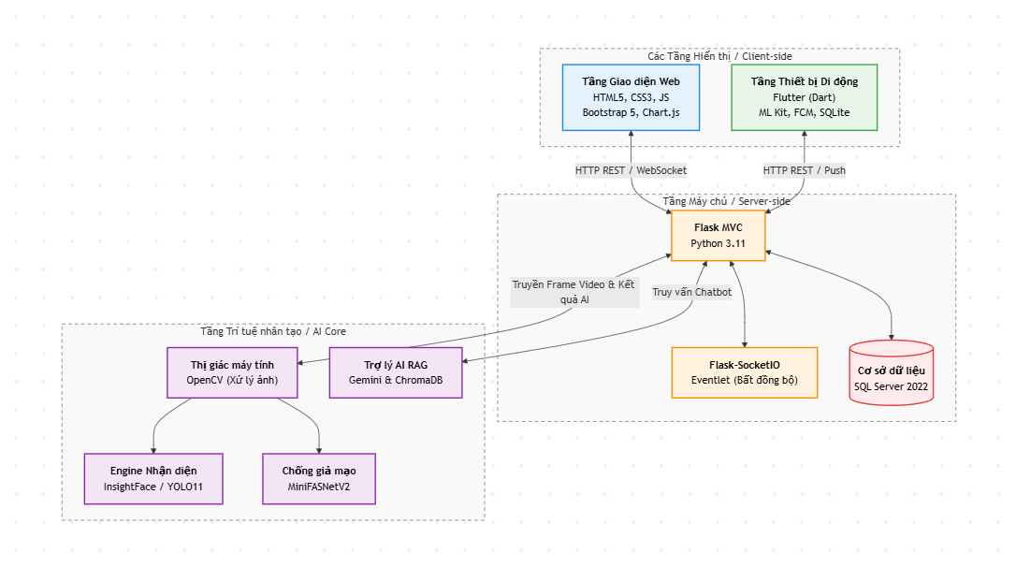
MTU FACE
Tổng quan kiến trúc hệ thống
Các tầng chính
Tầng giao diện: Web Admin/Kiosk và Mobile.
Backend Flask MVC xử lý nghiệp vụ và API.
AI Core: nhận diện khuôn mặt, chống giả mạo và RAG Chatbot.
SQL Server lưu dữ liệu nghiệp vụ, phiên, điểm danh và cảnh báo.
Socket.IO cập nhật kết quả theo thời gian thực.
Client–Server
Realtime
ĐỒ ÁN TỐT NGHIỆP • KỸ THUẬT PHẦN MỀM
06
Notes:
Kiến trúc hệ thống được chia thành các tầng rõ ràng. Web và Kiosk dùng để vận hành, Flask xử lý nghiệp vụ, AI Core xử lý hình ảnh và chống giả mạo, SQL Server lưu dữ liệu, Socket.IO đẩy kết quả thời gian thực lên giao diện.

Slide 7
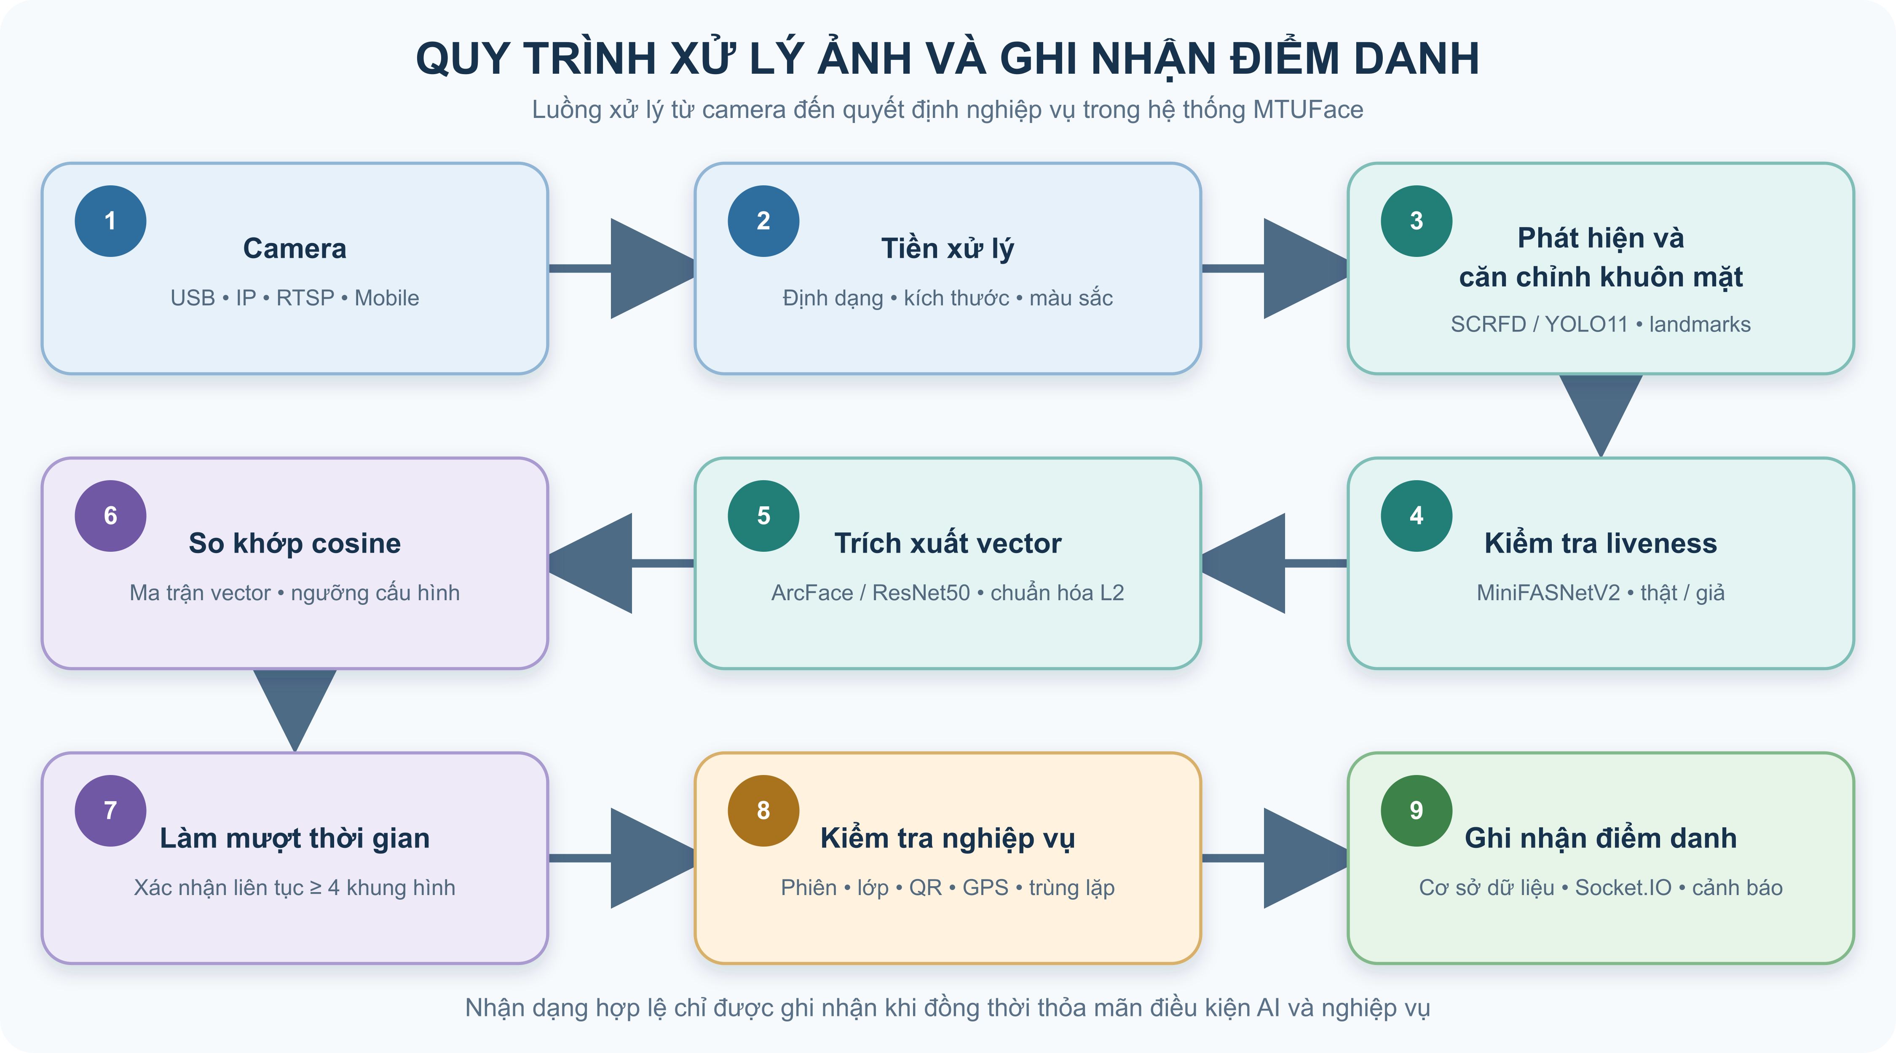
MTU FACE
Phương pháp đề xuất: quy trình ra quyết định điểm danh
Điểm danh hợp lệ chỉ được ghi nhận khi đồng thời thỏa mãn điều kiện AI và nghiệp vụ.
ĐỒ ÁN TỐT NGHIỆP • KỸ THUẬT PHẦN MỀM
07
Notes:
Đây là quy trình quan trọng nhất. Hình ảnh từ camera được tiền xử lý, phát hiện và căn chỉnh khuôn mặt, kiểm tra liveness, trích vector, so khớp, làm mượt theo thời gian, kiểm tra nghiệp vụ rồi mới ghi nhận.

Slide 8
MTU FACE
Lõi AI nhận diện: InsightFace và YOLO11 + ResNet50
InsightFace — lõi mặc định
YOLO11 + ResNet50 — lõi thử nghiệm
SCRFD phát hiện và căn chỉnh khuôn mặt.
ArcFace trích xuất vector 512 chiều.
Phù hợp vận hành realtime và triển khai ổn định.
Số liệu quan sát: 29 FPS.
YOLO11 khoanh vùng khuôn mặt.
ResNet50 trích xuất/phân loại đặc trưng.
Thuận lợi khi huấn luyện thử trên dữ liệu riêng.
Số liệu quan sát: 24 FPS.
Kiến trúc Factory giúp chuyển đổi lõi AI bằng cấu hình mà không phải thay đổi logic nghiệp vụ.
ĐỒ ÁN TỐT NGHIỆP • KỸ THUẬT PHẦN MỀM
08
Notes:
Hệ thống có hai lõi AI. InsightFace được chọn làm lõi mặc định vì tốc độ và pipeline ổn định. YOLO11 kết hợp ResNet50 là lựa chọn thử nghiệm để huấn luyện hoặc tùy biến dữ liệu riêng.

Slide 9
MTU FACE
Chống gian lận bằng nhiều lớp xác minh
01
Chất lượng ảnh
02
MiniFASNetV2
Kiểm tra kích thước vùng mặt, độ mờ và vùng chói sáng.
Ước lượng khuôn mặt thật hay ảnh/video giả mạo.
03
Liveness chủ động
04
Ngữ cảnh nghiệp vụ
Có thể mở rộng bằng chớp mắt, mỉm cười hoặc quay đầu.
Kiểm tra phiên, lớp, thời gian và chống điểm danh trùng.
Lưu ý khi bảo vệ
Chưa công bố FAR/FRR/EER vì chưa có đủ số đếm TP/TN/FP/FN theo từng kiểu giả mạo. Đây là hướng cần đo bổ sung.
ĐỒ ÁN TỐT NGHIỆP • KỸ THUẬT PHẦN MỀM
09
Notes:
Ở slide chống gian lận, em cần nói thẳng là hệ thống đã triển khai cơ chế nhiều lớp, nhưng chưa đủ số liệu để kết luận định lượng FAR, FRR, EER. Cách trình bày này an toàn và có tính khoa học.

Slide 10
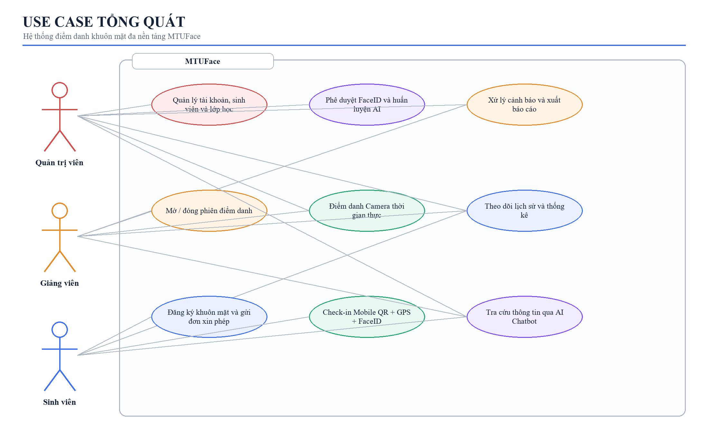
MTU FACE
Ba nhóm người dùng và nghiệp vụ chính
Vai trò chính
Quản trị viên: quản lý tài khoản, sinh viên, lớp học, cảnh báo và báo cáo.
Giảng viên: mở/dừng phiên điểm danh, theo dõi lịch sử và thống kê.
Sinh viên: đăng ký khuôn mặt, theo dõi chuyên cần, gửi đơn xin phép.
ĐỒ ÁN TỐT NGHIỆP • KỸ THUẬT PHẦN MỀM
10
Notes:
Use Case tổng quát cho thấy ba nhóm người dùng chính là quản trị viên, giảng viên và sinh viên. Mỗi vai trò có quyền và chức năng khác nhau nhưng cùng dùng chung quy trình điểm danh.

Slide 11
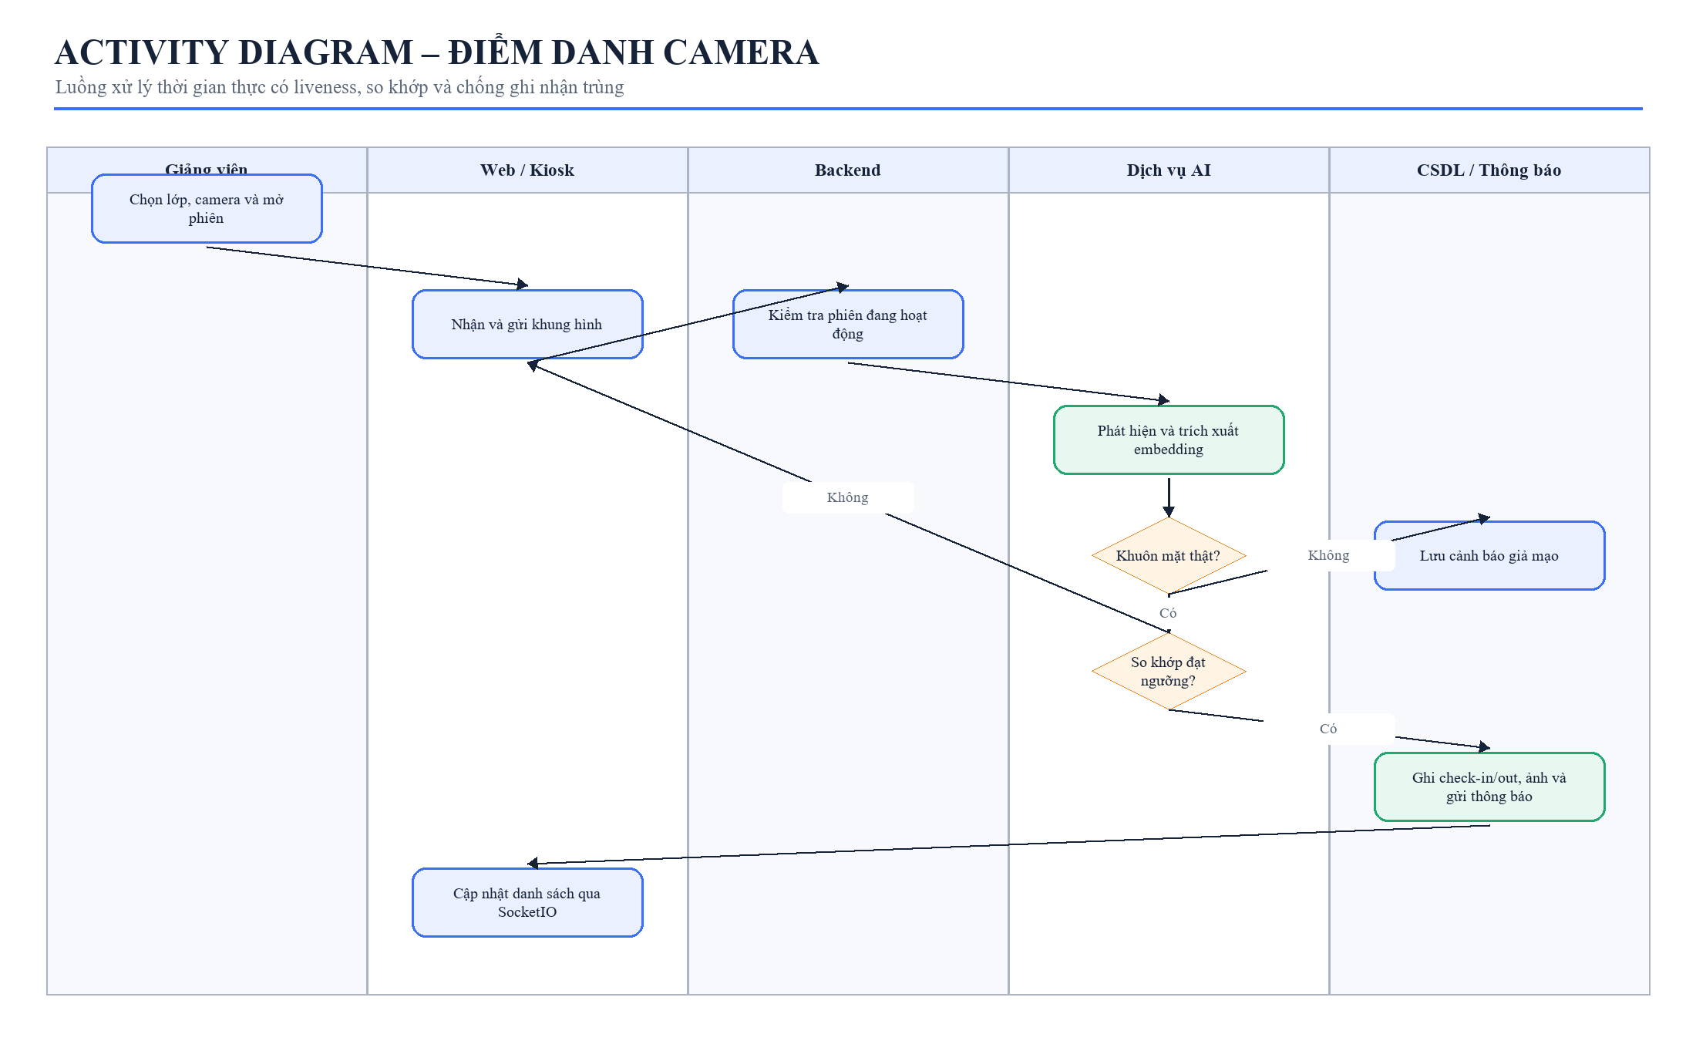
MTU FACE
Luồng điểm danh qua Camera/Kiosk
ĐỒ ÁN TỐT NGHIỆP • KỸ THUẬT PHẦN MỀM
11
Notes:
Ở luồng Kiosk, giảng viên chọn lớp, chọn camera và mở phiên. Backend kiểm tra phiên hợp lệ, AI phát hiện và xác định khuôn mặt. Nếu hợp lệ, hệ thống lưu điểm danh và cập nhật kết quả qua Socket.IO.

Slide 12
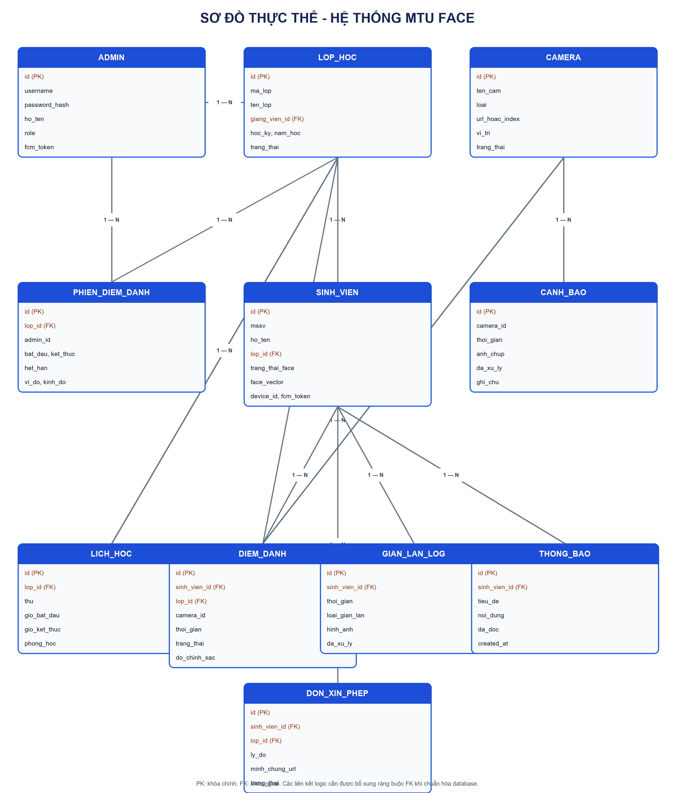
MTU FACE
Cơ sở dữ liệu và giao tiếp hệ thống
Giao tiếp hệ thống
REST API phục vụ Web và các thao tác nghiệp vụ.
JWT/session và phân quyền theo vai trò.
Socket.IO cập nhật Kiosk thời gian thực.
SQL Server lưu sinh viên, lớp học, phiên, điểm danh, camera, cảnh báo và đơn xin phép.
ĐỒ ÁN TỐT NGHIỆP • KỸ THUẬT PHẦN MỀM
12
Notes:
Cơ sở dữ liệu liên kết sinh viên, lớp học, phiên điểm danh, kết quả điểm danh, camera và cảnh báo. Mọi bản ghi điểm danh đều đi qua backend để đảm bảo nhất quán dữ liệu.

Slide 13
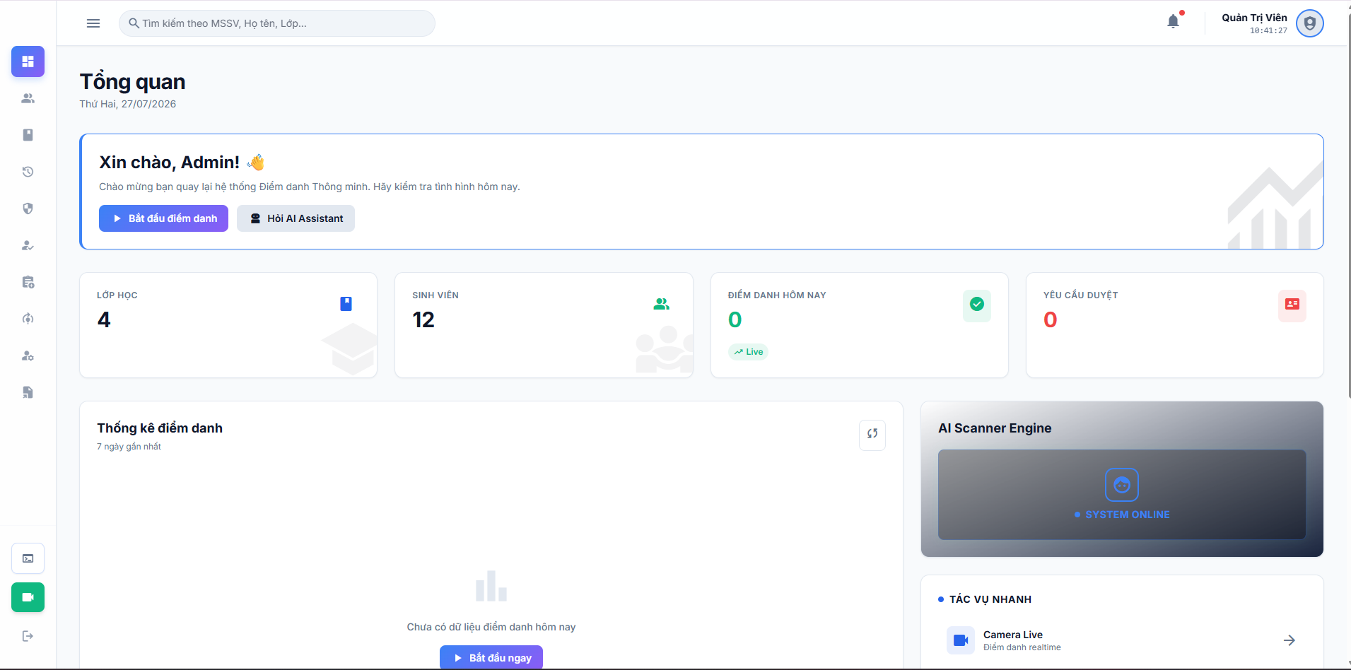
MTU FACE
Web Admin quản lý và giám sát toàn bộ hệ thống
Chức năng nổi bật
Quản lý sinh viên, lớp học, lịch học.
Mở/dừng phiên điểm danh.
Quản lý camera và cảnh báo.
Thống kê, xuất báo cáo.
ĐỒ ÁN TỐT NGHIỆP • KỸ THUẬT PHẦN MỀM
13
Notes:
Web Admin là nơi quản lý tập trung. Quản trị viên có thể quản lý sinh viên, lớp học, phiên điểm danh, camera, cảnh báo, thống kê và xuất báo cáo.

Slide 14
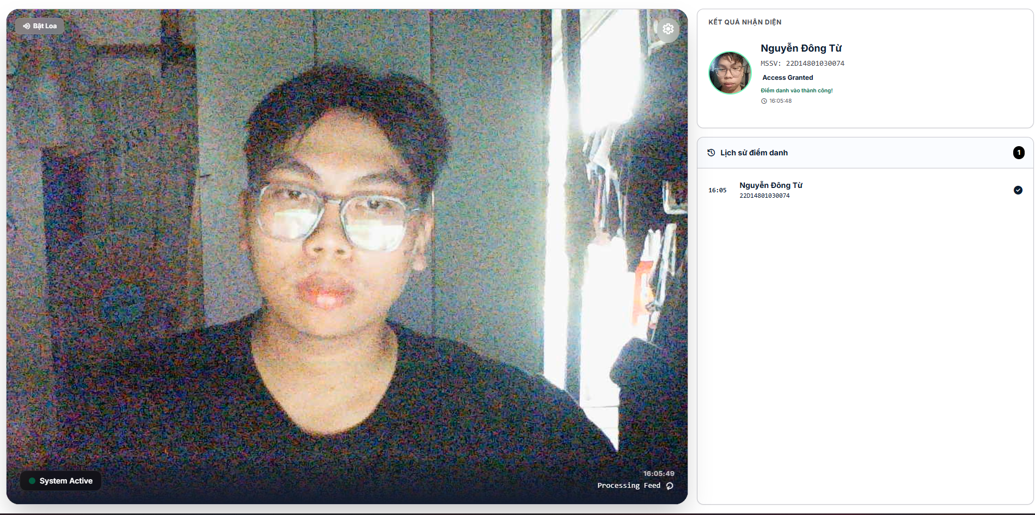
MTU FACE
Kiosk hiển thị nhận diện và nhật ký thời gian thực
ĐỒ ÁN TỐT NGHIỆP • KỸ THUẬT PHẦN MỀM
14
Notes:
Giao diện Kiosk là màn hình đặt tại lớp học. Nó hiển thị camera, kết quả nhận diện và lịch sử điểm danh bên phải. Khi nhận diện thành công, thông tin sinh viên được cập nhật ngay.

Slide 15
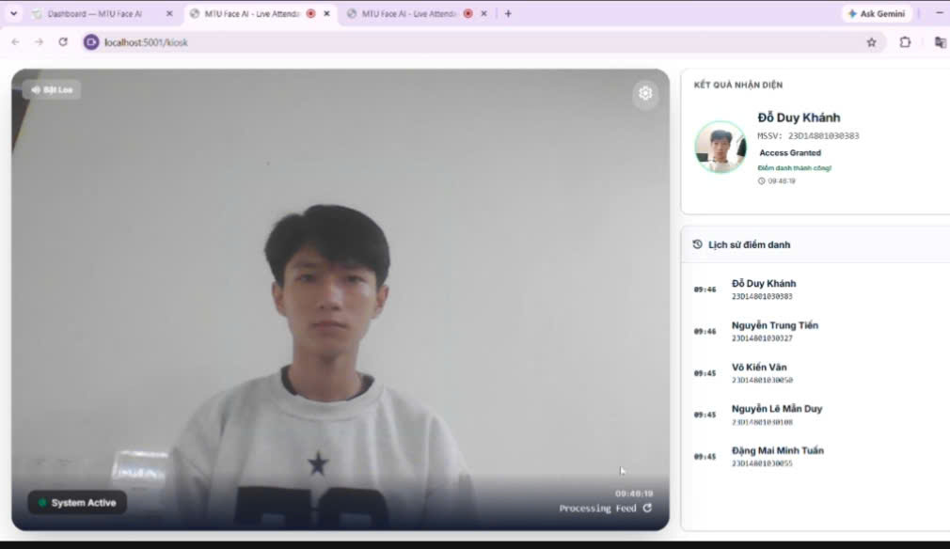
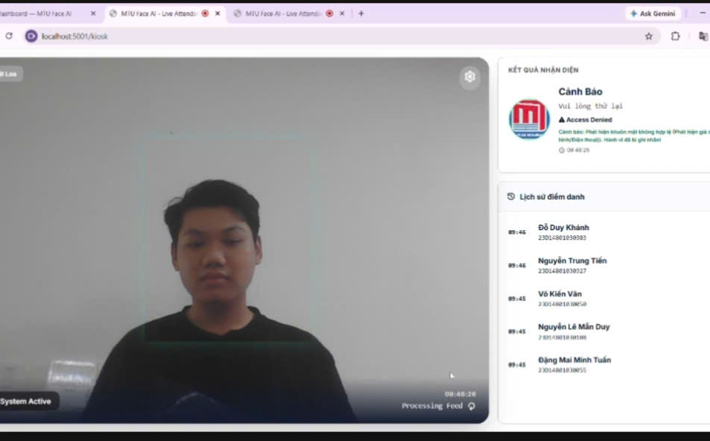
MTU FACE
Kết quả thực nghiệm trên giao diện Kiosk
Trường hợp hợp lệ: Access Granted
Không hợp lệ: Access Denied
Kết luận quan sát: hệ thống vừa có thể ghi nhận đúng khi đủ điều kiện, vừa từ chối khi không đủ cơ sở xác định danh tính/liveness.
ĐỒ ÁN TỐT NGHIỆP • KỸ THUẬT PHẦN MỀM
15
Notes:
Đây là slide rất dễ thuyết trình. Ảnh bên trái là trường hợp nhận diện thành công và ghi vào lịch sử. Ảnh bên phải là trường hợp không đủ điều kiện, hệ thống hiển thị cảnh báo và không ghi nhận điểm danh hợp lệ.

Slide 16
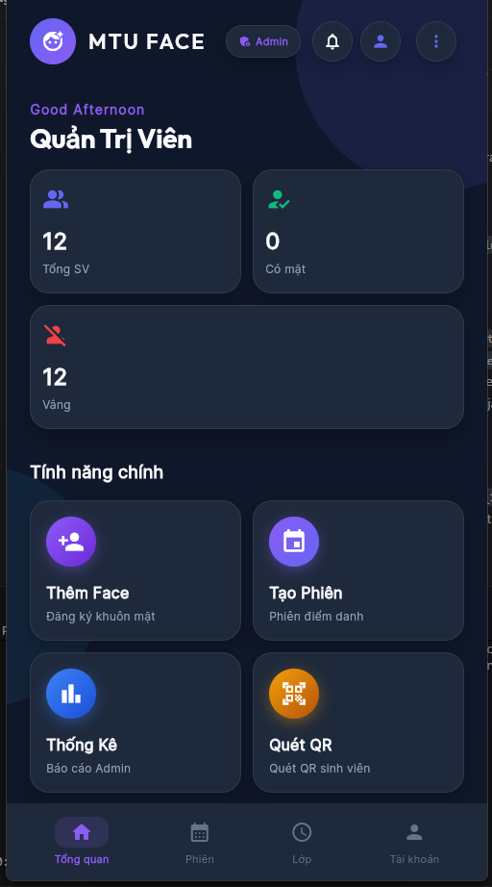
MTU FACE
Ứng dụng Mobile hỗ trợ nghiệp vụ cho người dùng
Chức năng chính
Đăng ký và quản lý khuôn mặt.
Quét QR, xác minh GPS và check-in theo phiên.
Tạo/theo dõi phiên dành cho giảng viên.
Xem lịch sử, thống kê chuyên cần.
Nhận thông báo và gửi đơn xin phép.
Hàng đợi đồng bộ khi mạng không ổn định.
ĐỒ ÁN TỐT NGHIỆP • KỸ THUẬT PHẦN MỀM
16
Notes:
Ứng dụng mobile giúp mở rộng nghiệp vụ cho giảng viên và sinh viên. Mobile hỗ trợ đăng ký khuôn mặt, quét QR, GPS, xem lịch sử, nhận thông báo và đồng bộ khi mạng không ổn định.

Slide 17
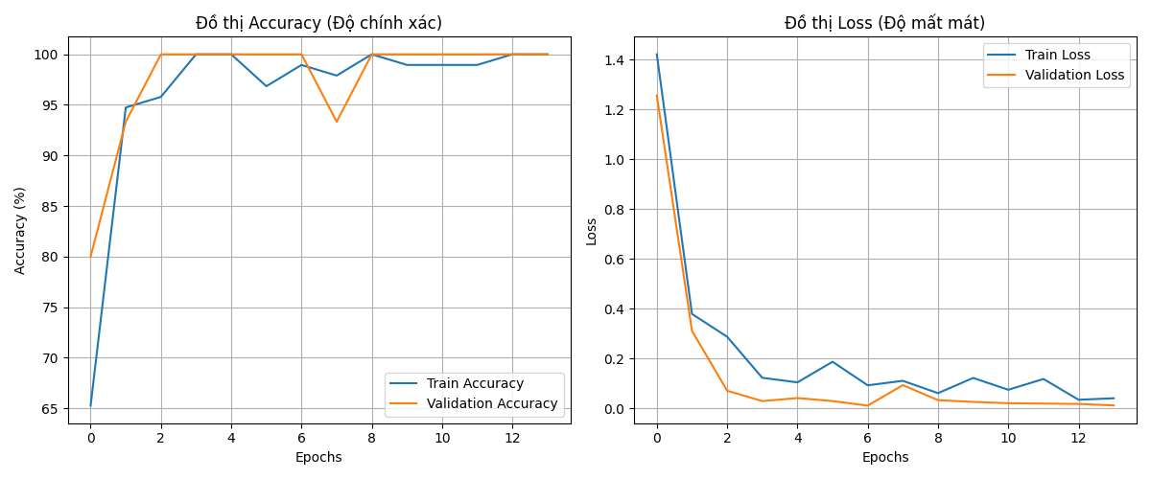
MTU FACE
Kết quả huấn luyện ResNet50
Nhận xét: độ chính xác tăng và loss giảm theo epoch, thể hiện xu hướng hội tụ của một lần huấn luyện được lưu lại.
ĐỒ ÁN TỐT NGHIỆP • KỸ THUẬT PHẦN MỀM
17
Notes:
Đường cong huấn luyện cho thấy mô hình ResNet50 có xu hướng hội tụ. Tuy nhiên đây là kết quả của một lần chạy, nên em chỉ dùng để mô tả xu hướng chứ không khẳng định tuyệt đối.

Slide 18
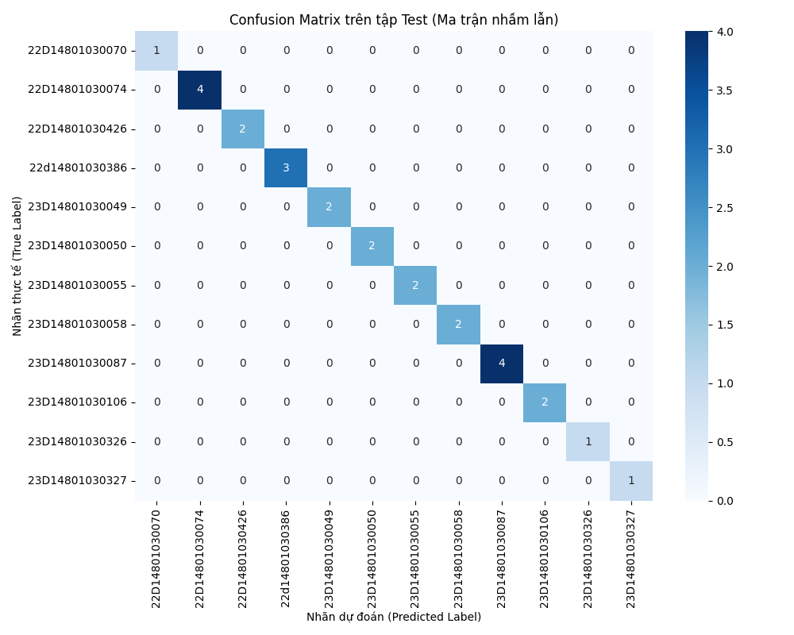
MTU FACE
Ma trận nhầm lẫn ResNet50: kết quả và giới hạn
123 / 123
mẫu nằm trên đường chéo
14 định danh
1–4 ảnh mỗi định danh
ĐỒ ÁN TỐT NGHIỆP • KỸ THUẬT PHẦN MỀM
18
Notes:
Ma trận nhầm lẫn cho thấy trong tập kiểm thử nhỏ, 26 mẫu đều nằm trên đường chéo chính. Nhưng vì tập dữ liệu nhỏ và chưa đa dạng, em không kết luận độ chính xác tuyệt đối.

Slide 19
MTU FACE
So sánh hiệu năng hai lõi AI
FPS quan sát trên cùng cấu hình thử nghiệm
Kết luận tạm thời
29
InsightFace nhanh hơn trong phép đo quan sát cùng cấu hình.
Đường ống phát hiện–trích xuất ổn định nên phù hợp làm lõi mặc định.
Số liệu hiện dùng để so sánh tương đối; cần log nhiều lần chạy và độ lệch chuẩn khi đánh giá chính thức.
24
InsightFace
YOLO11 + ResNet50
ĐỒ ÁN TỐT NGHIỆP • KỸ THUẬT PHẦN MỀM
19
Notes:
Slide này so sánh hiệu năng. InsightFace đạt 29 FPS, YOLO11 kết hợp ResNet50 đạt 24 FPS trong cấu hình thử nghiệm. Vì chưa có nhiều lần chạy và độ lệch chuẩn, em chỉ dùng để so sánh tương đối.

Slide 20
MTU FACE
Kết quả đạt được
Nền tảng hệ thống
AI nhận diện
Chống gian lận
Hoàn thành Web Admin, Camera/Kiosk và các nghiệp vụ quản lý điểm danh tập trung.
Triển khai InsightFace làm lõi mặc định và YOLO11 + ResNet50 làm lõi thử nghiệm.
Kết hợp kiểm tra chất lượng ảnh, MiniFASNetV2, điều kiện phiên và chống điểm danh trùng.
Quản lý & báo cáo
Realtime
Bằng chứng thử nghiệm
Quản lý sinh viên, lớp học, phiên, lịch sử, cảnh báo, thống kê và xuất báo cáo.
Socket.IO cập nhật frame, kết quả nhận diện, nhật ký điểm danh và cảnh báo theo thời gian thực.
Có ảnh thực nghiệm Kiosk, biểu đồ huấn luyện, ma trận nhầm lẫn và số liệu FPS quan sát.
ĐỒ ÁN TỐT NGHIỆP • KỸ THUẬT PHẦN MỀM
20
Notes:
Em tổng kết những gì hệ thống đã làm được: hoàn thành nền tảng Web/Kiosk, có AI nhận diện, có chống gian lận, có quản lý và báo cáo, có realtime và có bằng chứng thực nghiệm.

Slide 21
MTU FACE
Kết luận và hướng phát triển
Kết luận
Hướng phát triển
Hệ thống đã chứng minh tính khả thi của điểm danh tự động bằng thị giác máy tính trong môi trường đại học.
Quy trình xử lý kết hợp nhận diện khuôn mặt, chống giả mạo và kiểm tra nghiệp vụ trước khi ghi nhận.
Kiến trúc có thể tiếp tục mở rộng cho nhiều camera, nhiều lớp học và dữ liệu lớn hơn.
Mở rộng tập dữ liệu và thiết bị camera kiểm thử.
Đo TP/TN/FP/FN để tính FAR, FRR, EER cho liveness.
Lưu log nhiều lần chạy và độ lệch chuẩn cho hiệu năng.
Hoàn thiện chính sách dữ liệu sinh trắc học và quyền riêng tư.
Tối ưu lưu trữ vector và triển khai Edge Computing.
Giá trị cốt lõi: nền tảng có thể phát triển thành hệ thống điểm danh thông minh ở quy mô thực tế.
ĐỒ ÁN TỐT NGHIỆP • KỸ THUẬT PHẦN MỀM
21
Notes:
Phần kết luận cần nói rõ: hệ thống đã hoàn thành nền tảng và chứng minh khả thi, nhưng cần mở rộng dữ liệu, đo liveness bằng chỉ số định lượng và hoàn thiện bảo vệ dữ liệu sinh trắc học khi triển khai thực tế.

Slide 22
NGHIÊN CỨU GIẢI PHÁP ĐIỂM DANH TỰ ĐỘNG BẰNG THỊ GIÁC MÁY TÍNH
XIN CẢM ƠN
HỘI ĐỒNG
Kính mong nhận được câu hỏi và góp ý.
Nguyễn Đông Từ • MTU Face
Notes:
Em xin chân thành cảm ơn quý thầy cô đã lắng nghe phần trình bày của em. Em kính mong nhận được câu hỏi và góp ý từ hội đồng để hoàn thiện đề tài tốt hơn.

